Slide 1





14 décembre 2023 | Trophées d’économies d’eau – Lauréat 2023
« L’eau est précieuse,
Veillons sur elle au quotidien »
Communauté d’Agglomération du Cotentin

Slide 2
Fiche d’identité de la campagne
En été 2022, la sécheresse touche le Cotentin, chose assez rare.
Dès juin, nous identifions la crise à venir et décidons de réaliser une grande campagne de sensibilisation auprès du grand public et des touristes.
L’idée : une série de messages/astuces, à suivre tout l’été.
Chaque accroche humoristique est complétée par une explication concrète et la base line : « L’eau est précieuse, veillons sur elle au quotidien »
Objectifs
Sensibiliser les habitants à préservation de l’eau potable pendant la période de sécheresse, mais également toute l’année.
Inciter à la réduction de la consommation d’eau pour limiter les restrictions d’utilisation imposées par la préfecture et éviter les ruptures d’approvisionnement en eau potable

Slide 3


« L’eau est précieuse, veillons sur elle au quotidien »

Slide 4

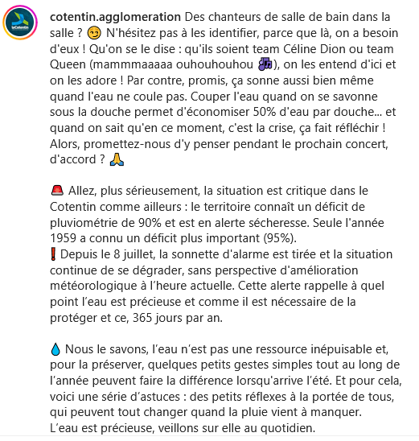
Étape 1 : déploiement de la campagne sur les réseaux sociaux

Slide 5




Étape 2 : renforcement de la campagne de sensibilisation avec diffusion massive aux partenaires (internes, mairies, offices de tourisme, etc.)

Slide 6
Comment a été menée l’action ?
Personnes mobilisées en interne et en externe :
3 personnes au service communication : Chef de projet, graphiste et chargée de projets numérique
Budget global de l’opération :
600 euros pour la sponsorisation des posts réseaux sociaux
Intervention d’une agence :
Aucune, réalisation en interne

Slide 7
Les résultats constatés
Ce qui a fonctionné :
Résultats sur la consommation d’eau :
baisse de la consommation d’eau dans certaines communes pendant la campagne
ces efforts n’ont pas été assez importants pour éviter les restrictions d’eau imposées par la préfecture.
Résultats de la campagne sur les réseaux sociaux :
- Une campagne d’une grande visibilité (audience importante sur Facebook et Instagram)
Un taux d’engagement très présent sur Twitter et LinkedIn, les réseaux plébiscités par les partenaires de la collectivité (entreprises, communes, agents…)
Très peu de commentaires négatifs émis sur la campagne

Slide 8
Les leviers d’amélioration et perspectives
Les préconisations pour la suite :
Suivre l’évolution mensuelle de la consommation d’eau dans le Cotentin pour analyser les impacts de cette campagne à long terme.
Consolider et faire grandir le réseau de partenaires pour relayer les messages de sensibilisation
Rappeler les messages toute l’année, en valorisant les initiatives locales en cohérence avec la préservation de l’eau potable (reportages, financements…)

